Slide 1


SẢN XUẤT THIẾT BỊ Y TẾ
BÀI GIẢNG HUẤN LUYỆN AN TOÀN LAO ĐỘNG
BẢN QUYỀN THUỘC AN TOÀN NAM VIỆT

Slide 2
Một số vụ tai nạn trong nhà máy sản xuất thiết bị y tế
Trong ngành sản xuất thiết bị y tế, việc đảm bảo an toàn lao động là một ưu tiên hàng đầu. Tuy nhiên, không tránh khỏi những tình huống xấu có thể dẫn đến tai nạn lao động:
  Vụ Rò Rỉ Hóa Chất Nguy Hiểm
  Sự Cố Trong Quá Trình Sản Xuất Máy Y Tế
  Vụ Va Chạm Giữa Các Phương Tiện Di Chuyển
  Thiết Bị Bảo Dưỡng Không Đúng Cách

Slide 3
Tóm tắt bài học
1. An toàn vệ sinh lao động đối với nhân viên sản xuất linh kiện sản phẩm thiết bị y tế
2. An toàn vệ sinh lao động đối với nhân viên lắp ráp linh kiện sản phẩm thiết bị y tế
3. An toàn vệ sinh lao động đối với nhân viên kiểm tra chất lượng thiết bị y tế thành phẩm

Slide 4
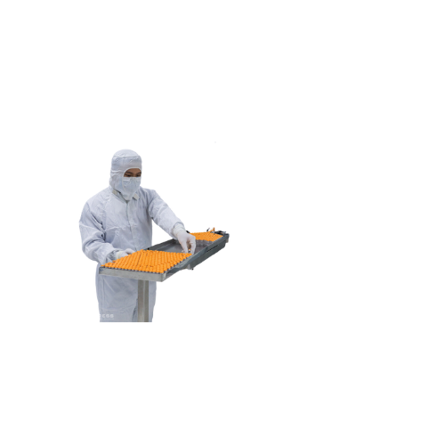
Sản xuất linh kiện sản phẩm thiết bị y tế
1. Đặc điểm công việc sản xuất linh kiện sản phẩm thiết bị y tế
Trong quá trình sản xuất linh kiện cho thiết bị y tế, có những đặc điểm quan trọng đòi hỏi sự chú ý đặc biệt và chuyên nghiệp từ các nhà sản xuất.
Mỗi bước trong quy trình sản xuất đều ảnh hưởng trực tiếp đến chất lượng và hiệu suất của sản phẩm cuối cùng.

Slide 5
Sản xuất linh kiện sản phẩm thiết bị y tế
2. Các dạng tai nạn trong quá trình sản xuất linh kiện sản phẩm thiết bị y tế
Trong quá trình sản xuất linh kiện cho thiết bị y tế, không tránh khỏi các dạng tai nạn có thể ảnh hưởng đến chất lượng và an toàn của sản phẩm. Một số vấn đề phổ biến bao gồm tai nạn cắt, cháy nổ, và sự cố máy móc.
Tai nạn cắt thường xảy ra trong các quy trình gia công và thao tác với máy móc. Sự không chú ý hoặc việc sử dụng thiết bị không an toàn có thể dẫn đến tổn thương cho nhân viên và gây ảnh hưởng đến chất lượng linh kiện.

Slide 6
Sản xuất linh kiện sản phẩm thiết bị y tế
3. Nguyên nhân gây ra tai nạn khi sản xuất linh kiện sản phẩm thiết bị y tế
Các tai nạn trong quá trình sản xuất linh kiện cho thiết bị y tế có thể xuất phát từ nhiều nguyên nhân khác nhau.
Sự thiếu chú ý và chưa đủ đào tạo về an toàn của nhân viên thường là một nguyên nhân quan trọng. Không hiểu rõ về quy trình làm việc và cách sử dụng thiết bị có thể dẫn đến các tình huống nguy hiểm.

Slide 7
Sản xuất linh kiện sản phẩm thiết bị y tế
4. Biện pháp phòng tránh tai nạn khi sản xuất linh kiện sản phẩm thiết bị y tế
Để đảm bảo an toàn lao động trong quá trình sản xuất linh kiện cho thiết bị y tế, việc thực hiện các biện pháp phòng tránh là hết sức quan trọng. Đầu tiên và quan trọng nhất là việc thực hiện huấn luyện an toàn lao động đều đặn cho tất cả nhân viên.
Huấn luyện này không chỉ giúp họ hiểu rõ về các rủi ro mà còn giúp họ nắm vững cách sử dụng thiết bị an toàn và thực hiện các quy trình làm việc một cách đúng đắn.

Slide 8
Sản xuất linh kiện sản phẩm thiết bị y tế
5. Quy định an toàn lao động khi sản xuất linh kiện sản phẩm thiết bị y tế
Quy định an toàn lao động khi sản xuất linh kiện sản phẩm thiết bị y tế là một phần quan trọng của việc đảm bảo môi trường làm việc an toàn.
Theo các tiêu chuẩn và quy định, mọi nhà máy sản xuất cần thiết lập các biện pháp an toàn nhằm bảo vệ nhân viên và đảm bảo chất lượng sản phẩm.

Slide 9
Sản xuất linh kiện sản phẩm thiết bị y tế
6. Xử lý tình huống tai nạn khẩn cấp khi sản xuất linh kiện sản phẩm thiết bị y tế
Xử lý tình huống tai nạn khẩn cấp trong quá trình sản xuất linh kiện cho thiết bị y tế đòi hỏi sự chuẩn bị kỹ lưỡng và phản ứng nhanh chóng từ phía nhân viên và quản lý. Một kế hoạch ứng phó khẩn cấp cần được thiết lập và tất cả nhân viên cần được đào tạo để hiểu rõ về nó.
Trong trường hợp tai nạn, việc đầu tiên là báo cáo ngay lập tức. Mọi người phải biết cách liên lạc với đội ngũ an toàn và quản lý để thông báo về tình hình. Nhanh chóng và chính xác trong việc báo cáo giúp kích thích các biện pháp phản ứng.

Slide 10
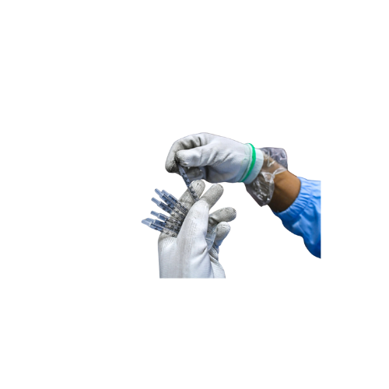
Lắp ráp linh kiện sản phẩm thiết bị y tế
1. Đặc điểm công việc lắp ráp linh kiện sản phẩm thiết bị y tế:
Trong quá trình lắp ráp linh kiện cho sản phẩm thiết bị y tế, các công việc đặc điểm đóng vai trò quan trọng để đảm bảo chất lượng và an toàn của sản phẩm cuối cùng.
Việc này đòi hỏi sự chuyên nghiệp và tập trung cao từ các nhân viên tham gia.

Slide 11
Lắp ráp linh kiện sản phẩm thiết bị y tế
2. Các dạng tai nạn trong quá trình lắp ráp linh kiện sản phẩm thiết bị y tế:
Trong quá trình lắp ráp linh kiện cho sản phẩm thiết bị y tế, có nhiều rủi ro về tai nạn có thể xảy ra, đòi hỏi sự chú ý và quản lý rủi ro hiệu quả.
Một trong những dạng tai nạn phổ biến là tai nạn điện tử, do sự tiếp xúc không an toàn với linh kiện điện tử hoặc hệ thống điện. Điều này có thể dẫn đến hậu quả nặng nề như điện giật.

Slide 12
Lắp ráp linh kiện sản phẩm thiết bị y tế
3. Nguyên nhân gây ra tai nạn khi lắp ráp linh kiện sản phẩm thiết bị y tế:
Các tai nạn trong quá trình lắp ráp linh kiện sản phẩm thiết bị y tế có thể xuất phát từ nhiều nguyên nhân.
Một trong những yếu tố chủ yếu là thiếu chú ý và sự không tập trung từ các nhân viên tham gia quá trình lắp ráp. Sự lơ là trong việc tuân thủ quy trình và quy tắc an toàn có thể dẫn đến sai sót và tai nạn không mong muốn.

Slide 13
Lắp ráp linh kiện sản phẩm thiết bị y tế
4. Biện pháp phòng tránh tai nạn khi lắp ráp linh kiện sản phẩm thiết bị y tế:
Để đảm bảo an toàn trong quá trình lắp ráp linh kiện sản phẩm thiết bị y tế, có một số biện pháp phòng tránh quan trọng cần được thực hiện.
Đầu tiên, việc đào tạo nhân viên về an toàn lao động và quy trình lắp ráp là quan trọng. Nhân viên cần hiểu rõ về nguy cơ và biện pháp an toàn cụ thể áp dụng trong từng công đoạn lắp ráp.

Slide 14
Lắp ráp linh kiện sản phẩm thiết bị y tế
5. Quy định an toàn lao động khi lắp ráp linh kiện sản phẩm thiết bị y tế:
Quy định an toàn lao động khi lắp ráp linh kiện sản phẩm thiết bị y tế đóng vai trò quan trọng trong bảo vệ sức khỏe của nhân viên và đảm bảo chất lượng của sản phẩm.
Việc áp dụng hệ thống Quan trắc môi trường lao động là một phần quan trọng của quy định này.

Slide 15
Lắp ráp linh kiện sản phẩm thiết bị y tế
6. Xử lý tình huống tai nạn khẩn cấp khi lắp ráp linh kiện sản phẩm thiết bị y tế:
Xử lý tình huống tai nạn khẩn cấp khi lắp ráp linh kiện sản phẩm thiết bị y tế đòi hỏi sự nhanh nhạy và chuẩn bị kỹ năng cụ thể từ phía nhân viên.
Trong trường hợp xảy ra tai nạn, quan trọng nhất là bảo đảm an toàn người lao động và ngay lập tức thông báo về tình huống.

Slide 16
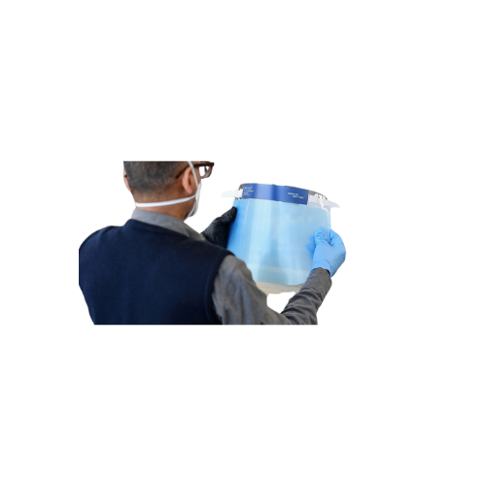
Kiểm tra chất lượng thiết bị y tế thành phẩm
1. Đặc điểm công việc kiểm tra chất lượng thiết bị y tế thành phẩm
Quá trình kiểm tra chất lượng thiết bị y tế thành phẩm đóng vai trò quan trọng trong đảm bảo an toàn và hiệu quả của sản phẩm.
Công việc này yêu cầu sự chuyên nghiệp và tỉ mỉ từ các chuyên gia kiểm tra. Điều này bao gồm kiểm tra cả các khía cạnh kỹ thuật và y tế để đảm bảo rằng sản phẩm đáp ứng tất cả các tiêu chuẩn cần thiết.

Slide 17
Kiểm tra chất lượng thiết bị y tế thành phẩm
2. Các dạng tai nạn trong quá trình kiểm tra chất lượng thiết bị y tế thành phẩm
Trong quá trình kiểm tra chất lượng thiết bị y tế thành phẩm, có những rủi ro và tai nạn mà các chuyên gia và nhân viên phải đối mặt.
Một trong những nguy cơ phổ biến là tai nạn về an toàn lao động. Các chuyên gia phải làm việc với các thiết bị phức tạp và hóa chất, đòi hỏi tuân thủ nghiêm ngặt các biện pháp an toàn để tránh các sự cố không mong muốn.

Slide 18
Kiểm tra chất lượng thiết bị y tế thành phẩm
3. Nguyên nhân gây ra tai nạn khi kiểm tra chất lượng thiết bị y tế thành phẩm
Có nhiều nguyên nhân chủ yếu đằng sau các tai nạn trong quá trình kiểm tra chất lượng thiết bị y tế thành phẩm. Một trong những yếu tố quan trọng là thiếu hiểu biết hoặc không tuân thủ đúng các quy định an toàn.
Khi nhân viên không được đào tạo đầy đủ hoặc không nắm vững các quy trình an toàn, có nguy cơ cao về tai nạn lao động và ô nhiễm sản phẩm.

Slide 19
Kiểm tra chất lượng thiết bị y tế thành phẩm
4. Biện pháp phòng tránh tai nạn khi kiểm tra chất lượng thiết bị y tế thành phẩm
Để giảm thiểu nguy cơ tai nạn trong quá trình kiểm tra chất lượng thiết bị y tế thành phẩm, việc thực hiện một loạt biện pháp phòng tránh là quan trọng.
Đầu tiên và quan trọng nhất, là việc đảm bảo rằng tất cả nhân viên được đào tạo đầy đủ về an toàn lao động và quy trình làm việc. Sự hiểu biết chính xác về cách sử dụng thiết bị, đọc hiểu các hướng dẫn và tuân thủ đúng quy trình có thể giảm đáng kể nguy cơ xảy ra tai nạn.

Slide 20
Kiểm tra chất lượng thiết bị y tế thành phẩm
5. Quy định an toàn lao động khi kiểm tra chất lượng thiết bị y tế thành phẩm
Quy định an toàn lao động trong quá trình kiểm tra chất lượng thiết bị y tế thành phẩm đóng vai trò quan trọng trong bảo vệ sức khỏe và đảm bảo môi trường làm việc an toàn.
Các nhân viên thường xuyên phải tuân thủ các quy tắc an toàn trong khi thực hiện công việc của họ. Điều này bao gồm việc đeo bảo hộ cá nhân như khẩu trang, găng tay, và áo chống hóa chất để bảo vệ khỏi nguy cơ tiếp xúc với chất độc hại.

Slide 21
Kiểm tra chất lượng thiết bị y tế thành phẩm
6. Xử lý tình huống tai nạn khẩn cấp khi kiểm tra chất lượng thiết bị y tế thành phẩm
Trong quá trình kiểm tra chất lượng thiết bị y tế thành phẩm, việc chuẩn bị cho xử lý tình huống tai nạn khẩn cấp là quan trọng.
Khi một sự cố xảy ra, việc đáp ứng nhanh chóng và hiệu quả có thể giảm thiểu tác động tiêu cực đến nhân viên và chất lượng sản phẩm.

Slide 22
Cảm ơn các bạn đã theo dõi
Mọi thắc mắc về bài giảng xin liên hệ với chúng tôi theo thông tin bên dưới:
CÔNG TY TNHH HUẤN LUYỆN AN TOÀN VÀ QUAN TRẮC MÔI TRƯỜNG NAM VIỆT (AN TOÀN NAM VIỆT)
Địa chỉ: Lầu 2, số 655 Đường Điện Biên Phủ, Phường 25, Quận Bình Thạnh, Thành phố Hồ Chí Minh, Việt Nam
Hotline 0908.111.791
Website https://antoannamviet.com/
Email: Lienhe@antoannamviet.com

